Slide 1

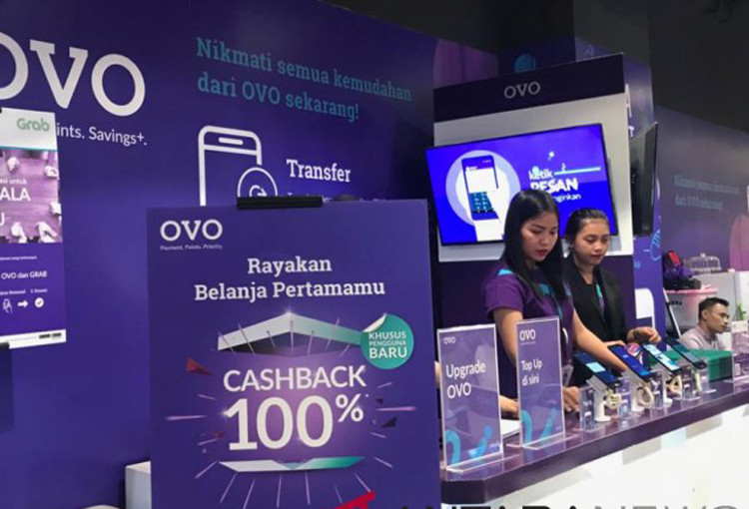




BUSINESS MODEL CANVAS
Memahami Konsep Model Bisnis dengan Business Model Canvas
DISUSUN OLEH:
M. ARIZA EKA YUSENDRA
Dosen Program Studi Manajemen
Fakultas Ekonomi dan Bisnis (FEB) Darmajaya
arizaeka@darmajaya.ac.id
IG: @Mister Yusen
Institut Informatika & Bisnis Darmajaya Lampung

Slide 2



Dunia Bisnis & Wirausaha Abad 21
Saat ini banyak model bisnis yang inovatif
Banyak pola-pola Bisnis Yang Sangat Berbeda dan menguntungkan dewasa ini
Banyak industri baru yang terbentuk ketika yang lama tumbang
Tokopedia
Buka Lapak
Ruang Guru
Institut Informatika & Bisnis Darmajaya Lampung

Slide 3


Definisi Model Bisnis
Model bisnis: Bagaimana cara perusahaan menciptakan nilai dan bertujuan untuk terus bertahan dengan menghasilkan laba
Inovasi Model Bisnis: Tentang penciptaan nilai bagi perusahaan, pelanggan, dan masyarakat dengan mengganti model bisnis yang telah usang
Gojek
Hijup
Institut Informatika & Bisnis Darmajaya Lampung

Slide 4
7 Fokus Dalam Pengembangan Model Bisnis
1. Membangun Model Bisnis Baru dalam sebuah Industri lama
2. Membantu memanfaatkan Perkembangan teknologi mutakhir melalui model bisnis yang tepat
3. Mengatasi kebutuhan pelanggan yang tak terpenuhi dan membangun model bisnis baru disekitarnya
4. Berinvestasi di perusahaan yang mempunyai model bisnis paling kompetitif
5. Membantu klien mencari model bisnis, serta memimpikan dan membangun model bisnis baru
6. Mengembangkan model bisnis yang tepat untuk meluncurkan produk inovatif
7. Mengembangkan perubahan sosial dan ekonomi yang positif melalui model bisnis yang inovatif
Institut Informatika & Bisnis Darmajaya Lampung

Slide 5
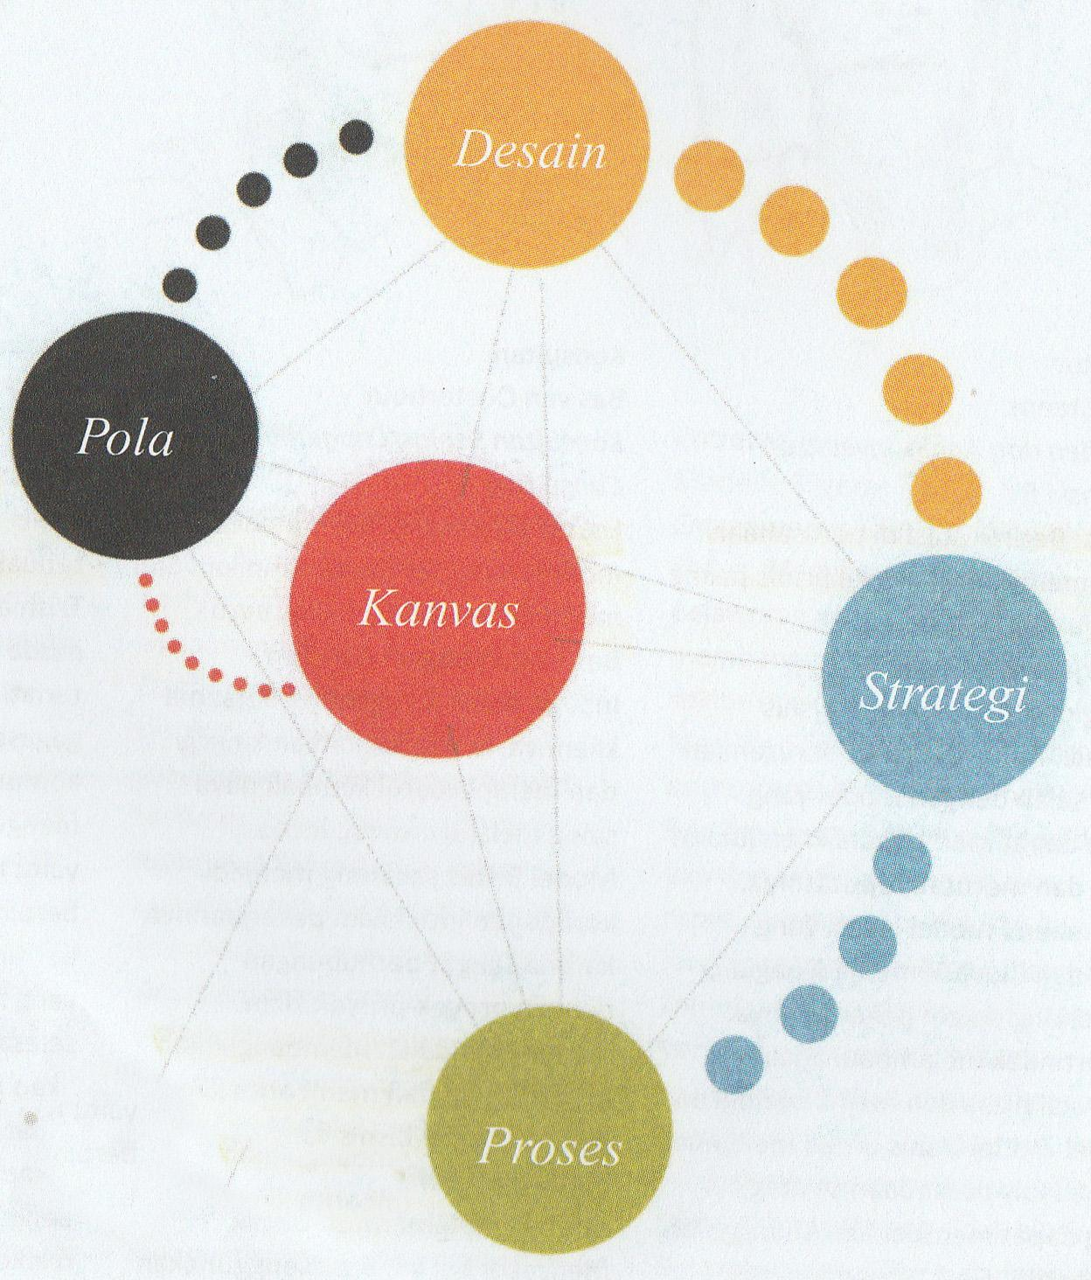
Tahapan Pengembanan Model Bisnis
Institut Informatika & Bisnis Darmajaya Lampung

Slide 6
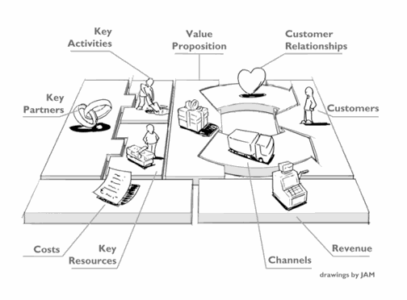
Business Model Canvas (BMC)
Kanvas Model Bisnis: Merupakan alat untuk Menggambarkan,Menvisualisasikan, Menilai, dan Mengubah Model Bisnis Yang Terdiri Dari 9 Blok Pembangun
Institut Informatika & Bisnis Darmajaya Lampung

Slide 7

9 BLOK PEMBANGUN
BUSINESS MODEL CANVAS
Institut Informatika & Bisnis Darmajaya Lampung

Slide 8
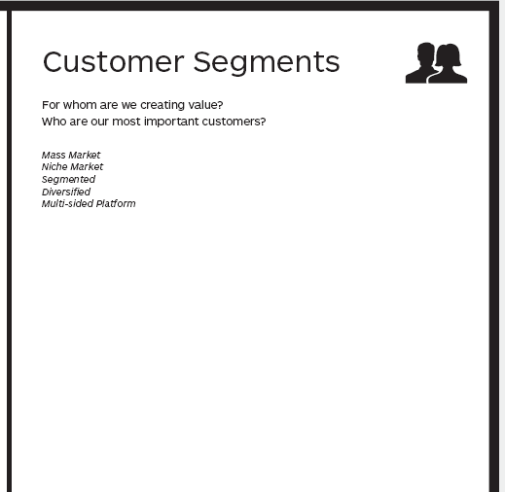
Customer Segment
Untuk Siapakah kita menciptakan nilai?
Siapakah Pelanggan terpenting kita?
Kelompok pelanggan mewakili segmen terpisah jika:
Kebutuhan pelanggan memerlukan dan memperbolehkan penawaran yang berbeda
Pelanggan diperoleh melalui saluran distribusi yang berbeda
Pelanggan memerlukan jenis hubungan yang berbeda
Pelanggan pada dasarnya memiliki profitabilitas yang berbeda
Pelanggan bersedia membayar untuk aspek-aspek penawaran yang berbeda

Slide 9
Customer Segment
Beberapa jenis segmen Pelanggan yang berbeda:
Pasar Massal: berfokus pada pasar massal dan tidak membeda-bedakan antara segmen2 pelanggan yang berbeda
Pasar Ceruk: menyasar segmen pelanggan yang spesifik dan terspesialisasi
Pasar Tersegmentasi: Membedakan segmen pasar dari kebutuhan dan masalahnya masing-masing
Pasar Terdiversifikasi: melayani dua segmen pelanggan yang tidak terkait satu sama lain dengan kebutuhan dan masalah yang berbeda
Pasar Platform banyak Sisi: melayani dua atau lebih segmen yang saling bergantung

Slide 10
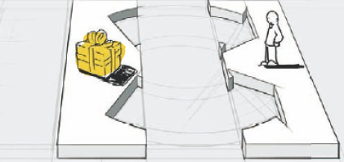
Value Proposition
Menggambarkan gabungan antara produk dan layanan yang menciptakan nilai untuk segmen pelanggan yang spesifik
Proposisi Nilai adalah alasan yang membuat pelanggan beralih dari satu perusahaan ke perusahaan lain
Proposisi nilai merupakan kesatuan & gabungan manfaat-manfaat yang ditawarkan perusahaan kepada pelanggan
Bertujuan Memecahkan masalah atau memenuhi kebutuhan pelanggan

Slide 11
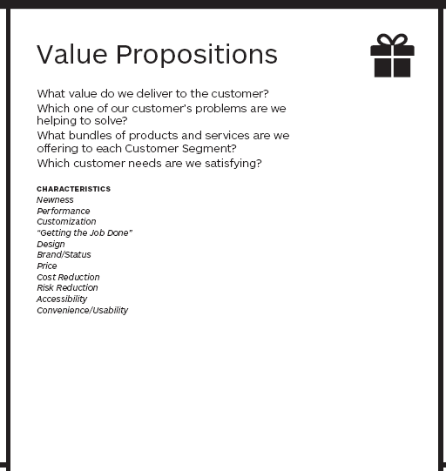
Value Proposition
Tanyakan!!
Nilai apakah yang harus kita berikan kepada pelanggan?
Diantara masalah pelanggan, manakah yang akan kita bantu untuk kita selesaikan?
Kebutuhan pelanggan manakah yang kita penuhi?
Gabungan produk dan jasa pakah yang kita tawarkan kepada setiap segmen pelanggan?
Elemen yang bisa menjadi Nilai:
Sifat baru
Kinerja
Penyesuaian/Kustomisasi
Menyelesaikan Pekerjaan
Desain
Merek/status
Harga
Pengurangan Biaya
Pengurangan Risiko
Kemampuan dalam mengakses
Kenyamanan / Kegunaan
Alasan kenapa pelanggan memilih barang dan jasa

Slide 12
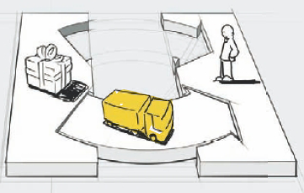
Channels
Menggambarkan Bagaimana sebuah perusahaan berkomunikasi dengan segmen pelanggannya dan menjangkau mereka untuk memberikan proposisi nilai
Fungsi Channels:
Meningkatkan kesadaran pelanggan atas produk dan jasa perusahaan
Membantu pelanggan mengevaluasi proposisi nilai perusahaan
Memungkinkan pelanggan membeli produk dan jasa yang spesifik
Memberikan proposisi nilai kepada pelanggan
Memberikan dukungan purnajual kepada pelanggan

Slide 13
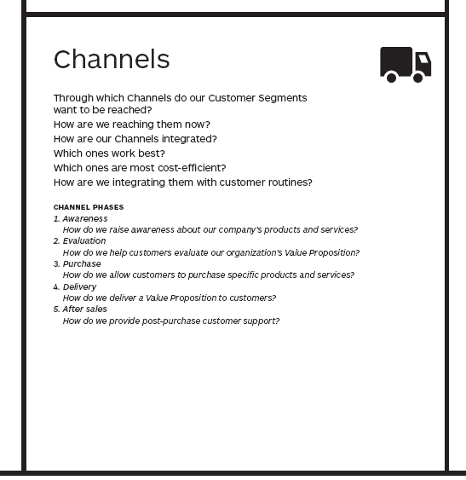
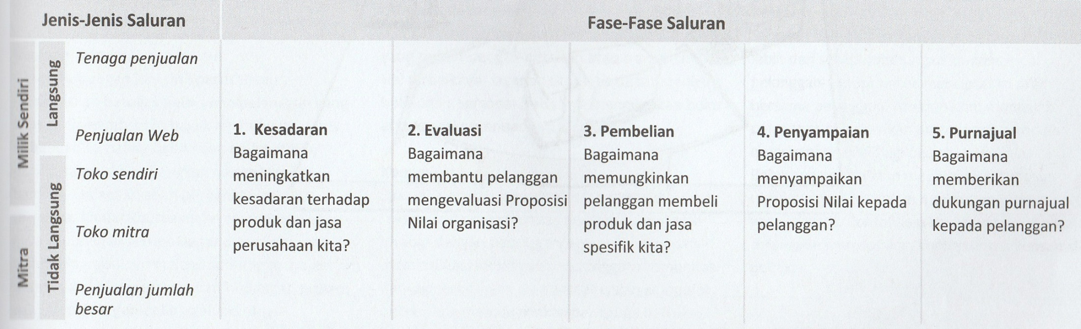
Channels
ANALISIS!!
Melalui Saluran Manakah Segemen pelanggan ingin dijangkau
Bagaimanakah cara kita menjangkau mereka saat ini?
Bagaimanakah saluran-saluran kita terintegrasi
Saluran Manakah yang terbaik?
Saluran manakah yang paling efisien dari sisi biaya?
Bagaimana cara kita mengintegrasikan saluran tersebut dengan kebiasaan pelanggan?

Slide 14
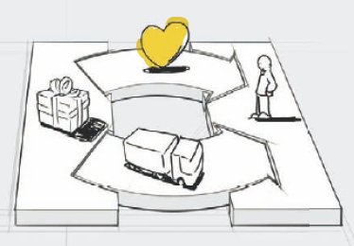
Customer Relationship
Menggambarkan berbagai jenis hubungan yang dibangun perusahaan bersama segmen pelanggan yang spesifik
Hubungan Pelanggan dapat didorong oleh motivasi sebagai berikut:
Akusisi pelanggan
Retensi (Mempertahankan) Pelanggan
Peningkatan Penjualan (Upselling

Slide 15
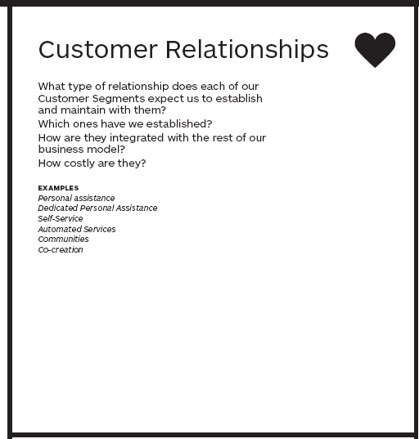
Customer Relationship
Jenis hubungan apakah yang diharapkan masing-masing segmen pelanggan untuk kita bangun dan pertahankan bersama mereka?
Jenis Hubungan apakah yang telah kita bangun?
Seberapa mahalkah jenis hubungan itu?
Bagaimanakah pelanggan tersebut terintegrasi dengan model-model bisnis kita yang lain?
Jenis-Jenis Hubungan Pelanggan:
Hubungan Personal
Bantuan Personal yang Khusus
Swalayan
Layanan Otomatis
Komunitas
Co-creation
HARUS TERINTEGRASI DENGAN
KESELURUHAN MODEL BISNIS

Slide 16
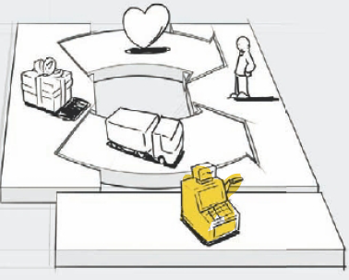
Revenue Streams
Menggambarkan uang tunai yang dihasilkan perusahaan dari masing-masing segmen pelanggan (Pendapatan – Biaya)
Ada beberapa cara untuk membangun arus pendapatan:
Penjualan Aset
Biaya Penggunaan
Biaya Berlangganan
Pinjaman/Penyewaan/Leasing
Lisensi
Biaya Komisi
Periklanan
URAT NADINYA MODEL BISNIS!!

Slide 17
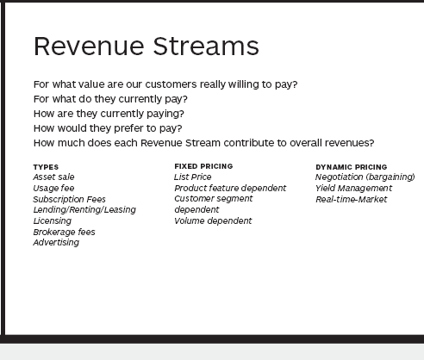
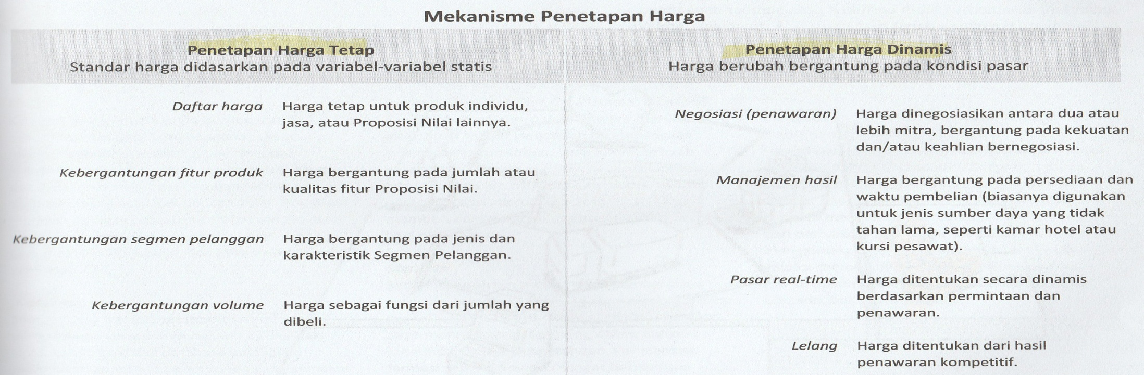
Revenue Streams
Untuk nilai apakah pelanggan benar-benar bersedia membayar?
Untuk apa sajakah mereka membayar?
Bagaimanakah Pemabayaran mereka?
Bagaimanakah cara pembayaran yang lebih mereka sukai?
Berapa besarkah kontribusi masing-masing arus pendapatan terhadap pendapatan secara keseluruhan?

Slide 18
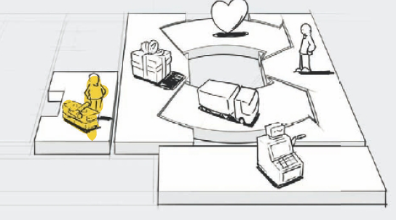
Key Resources
Menggambarkan aset-aset terpenting yang diperlukan agar sebuah model bisnis dapat berfungsi
Sumber daya ini memungkinkan perusahaan menciptakan dan menawarkan proposisi nilai, menjangkau pasar, mempertahankan hubungan dengan segmen pelanggan dan memperoleh pendapatan
Kebutuhan sumberdaya berbeda-beda sesuai jenis model bisnis
MERUPAKAN ASET PENTING YANG MEMBUAT MODEL BISNIS HIDUP DAN MAMPU BEROPERASI

Slide 19
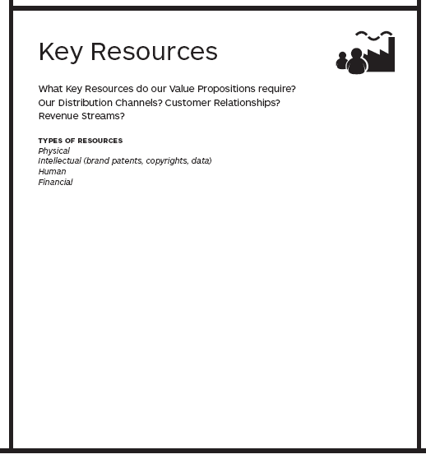
Key Resources
Sumber daya utama apakah yang dibutuhkan proposisi nilai kita? Saluran Distribusi Kita? Hubungan pelanggan? Arus Pendapatan?
Sumbedaya utama dapat dikategorikan sebagai berikut:
Fisik (pabrik, bangunan, kendaraan, mesin, sistem, sistem titik penjualan, jaringan distribusi)
Intelektual (Merek, pengetahuan, paten, hak cipta, kemitraan, database pelanggan)
Manusia (SDM)
Finansial (Uang Tunai, Kredit, Opsi Saham)

Slide 20
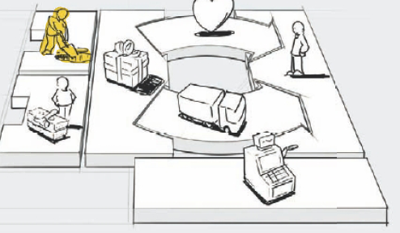
Key Activities
Menggambarkan hal-hal terpenting yang harus dilakukan perusahaan agar model bisnisnya dapat bekerja
Dibutuhkan untuk menciptakan dan menawarkan Value proposition, menjangkau pasar, mengelola hubungan pelanggan dan mendapatkan revenues
MERUPAKAN KEGIATAN-KEGIATAN PENTING YANG MEMBUAT MODEL BISNIS HIDUP DAN MAMPU BEROPERASI

Slide 21
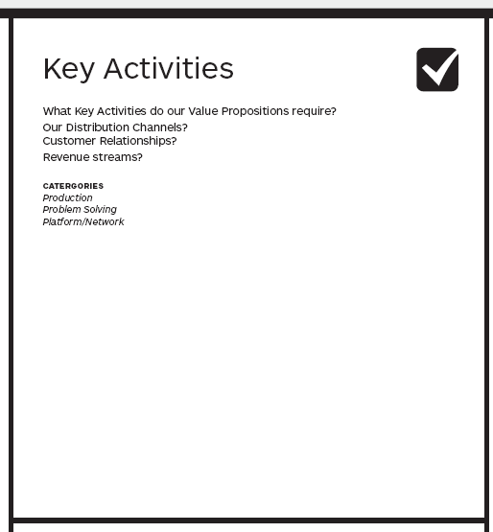
Key Activities
Kegiatan-kegiatan kunci perusahaan dapat berupa:
1. Produksi
Kegiatan ini berkaitan dengan merancang,membuat, dan memberikan produk dalam jumlah besar dan/atau kualitas unggul
2. Problem Solving
Kegiatan utama dari jenis ini berhubungan dengan solusi baru untuk masalah pelanggan individu. Operasi dari konsultan, rumah sakit, dan lainnya organisasi jasa biasanya didominasi oleh
kegiatan pemecahan masalah.
3. Platform Network
Networks, platform kerja website, perangkat lunak, dan bahkan merek dapat berfungsi sebagai platform

Slide 22
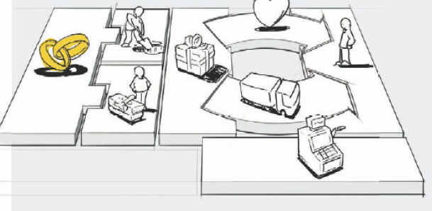
Key Partnership
Menggambarkan jaringan pemasok dan mitra yang membuat model bisnis dapat bekerja
Tidak ada perusahaan yang dapat bekerja sendiri
Bagaimana membuat aliansi untuk mengoptimalkan model bisnis, mengurangi resiko dan mendapatkan sumberdaya dengan lebih efektif dan efisien
Partnership bertujuan untuk memperkuat posisi perusahaan di lingkungan persaingan, karena saat ini persaingan berdasarkan antara aliansi dengan aliansi

Slide 23
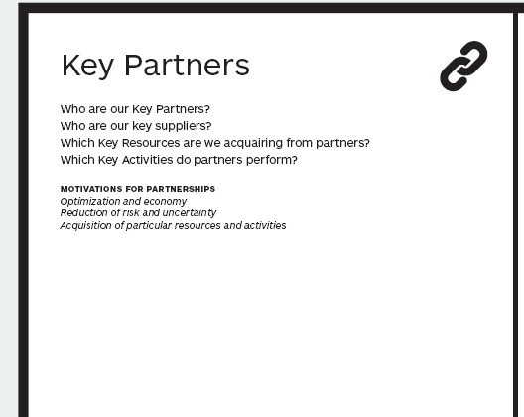
Key Partnership
ANALISIS!
Siapa sajakah mitra utama kita?
Siapa sajakah pemasok utama kita?
Sumber daya utama apalah yang dapatkan dari mitra?
Aktivitas kunci apa sajakah yang dilakukan mitra kita?
Sumbedaya utama dapat dikategorikan sebagai berikut:
Aliansi strategis antara non pesaing
Coopetition: Kemitraan strategis antar pesaing
Usaha patungan untuk mengembangkan usah baru
Hubungan pembeli pemasok untuk menjamin pasokan yang dapat diandalkan

Slide 24
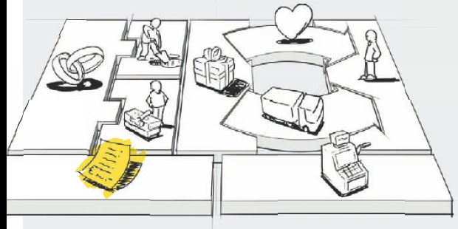
Cost Structure
Menggambarkan semua biaya yang dikeluarkan untuk mengoperasikan model bisnis
Struktur biaya model bisnis dibedakan dalam 2 kelas:
Cost Driven: Menciptakan dan mempertahankan struktur biaya seramping mungkin
Value Driven: Menawarkan proposisi nilai premium dan layanan pribadi tingkat tinggi

Slide 25
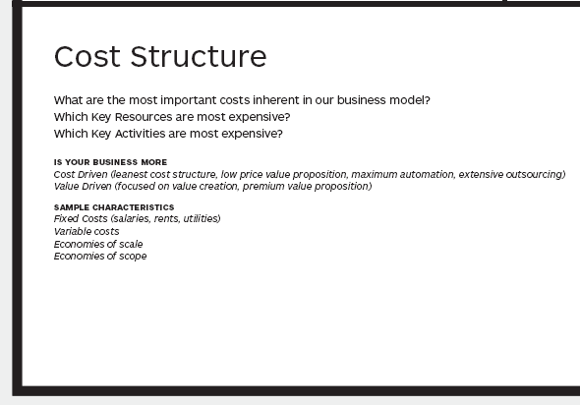
Cost Structure
ANALISIS!
Biaya terpenting apakah yang ada dalam model bisnis kita?
Sumber daya utama apakah yang paling mahal?
Aktivitas-aktivitas kunci apakah yang paling mahal?
Elemen-Elemen Struktur Biaya:
Biaya Tetap
Biaya Variabel
Skala ekonomi
Lingkup Ekonomi

Slide 26
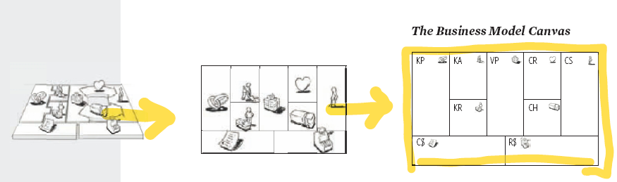
Business Model Canvas
9 Blok Bangunan Model Bisnis Menjadi Alat bantu Yang Ringkas Untuk Memahami Model Bisnis Yang Kita Akan Kita Bangun

Slide 27
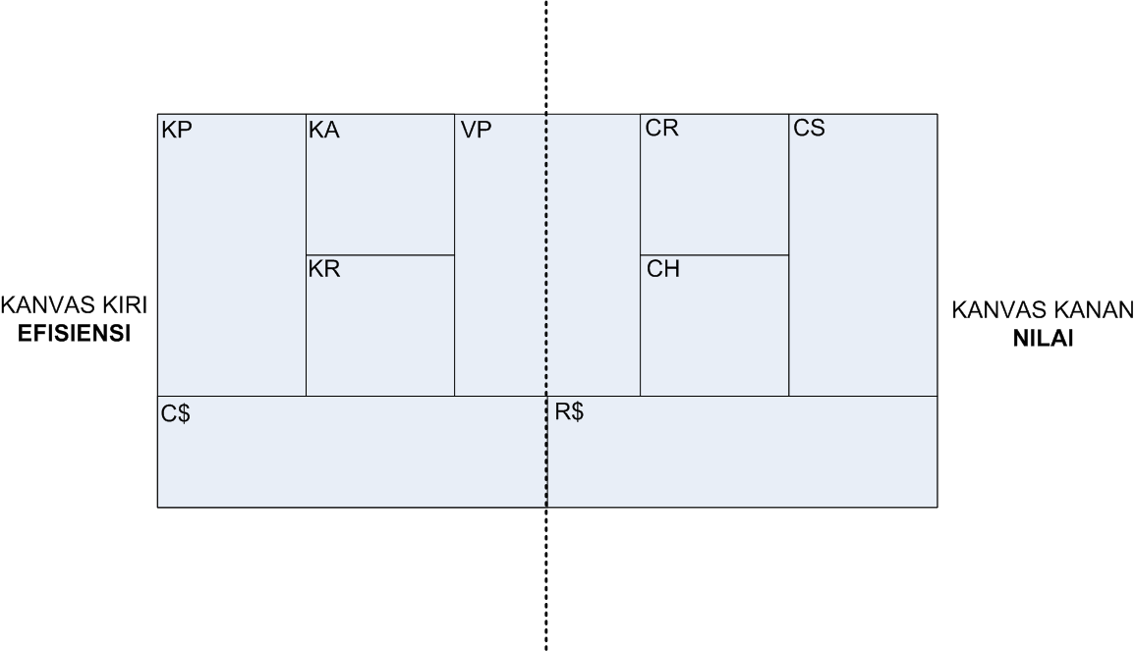
ORIENTASI EFISIENSI VS NILAI

Slide 28
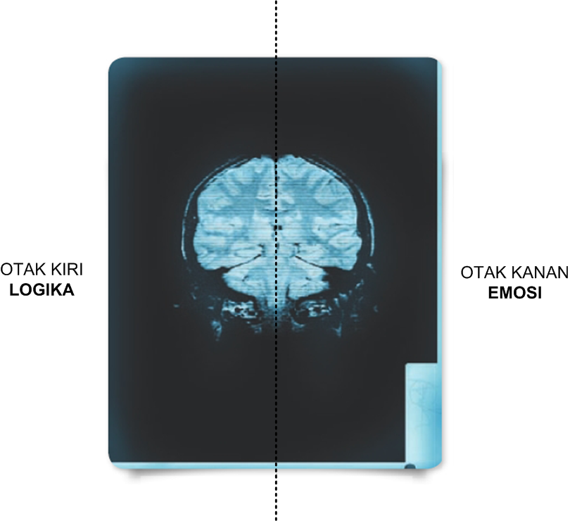
ORIENTASI EMOSI VS LOGIKA

Slide 29
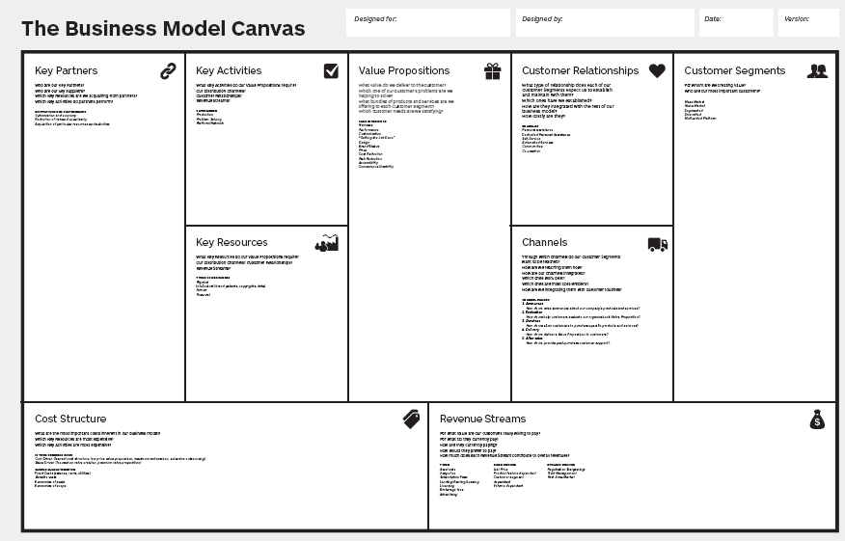

Slide 30
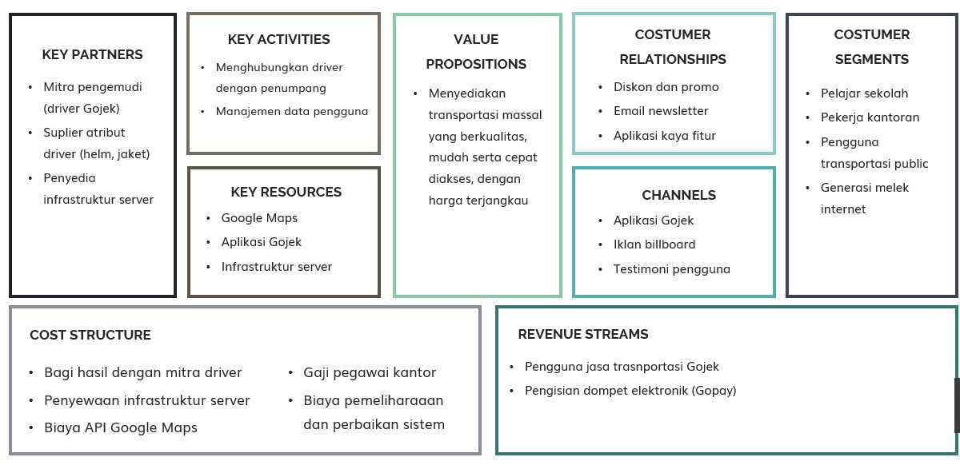
Contoh BMC-Gojek

Slide 31
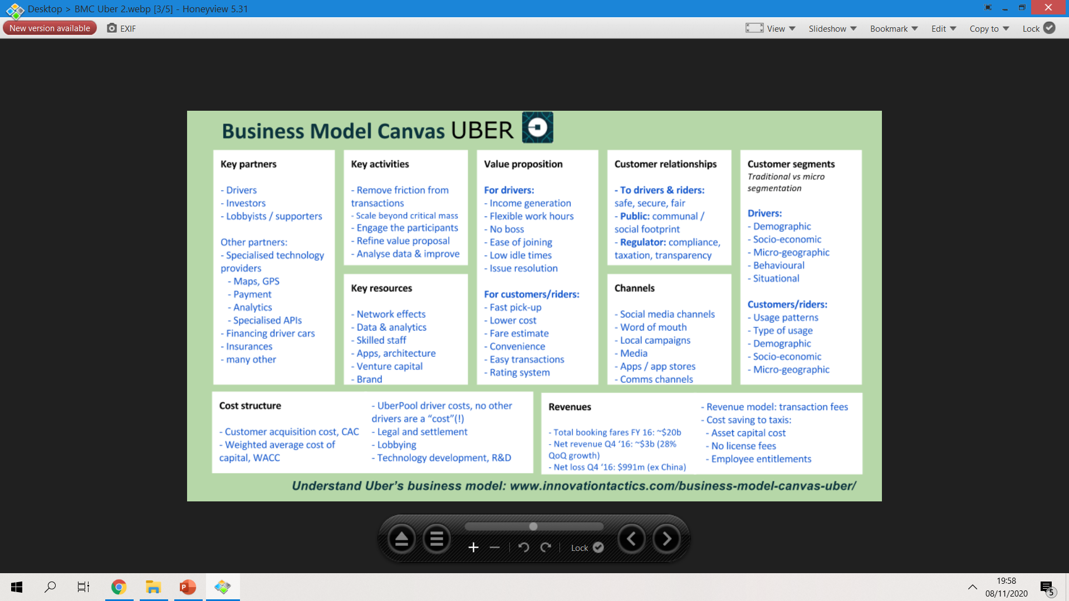
Contoh BMC-UBER

Slide 32

END OF SLIDE

